Slide 1
Capacità e energia potenziale elettrica accumulata da un condensatore
Lez. II B INF 11/03/2023

Slide 2
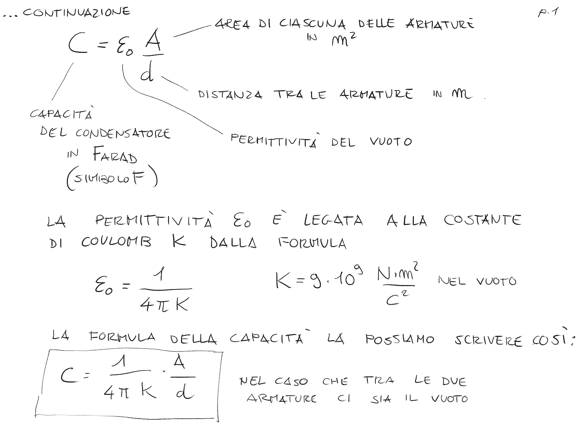

Slide 3
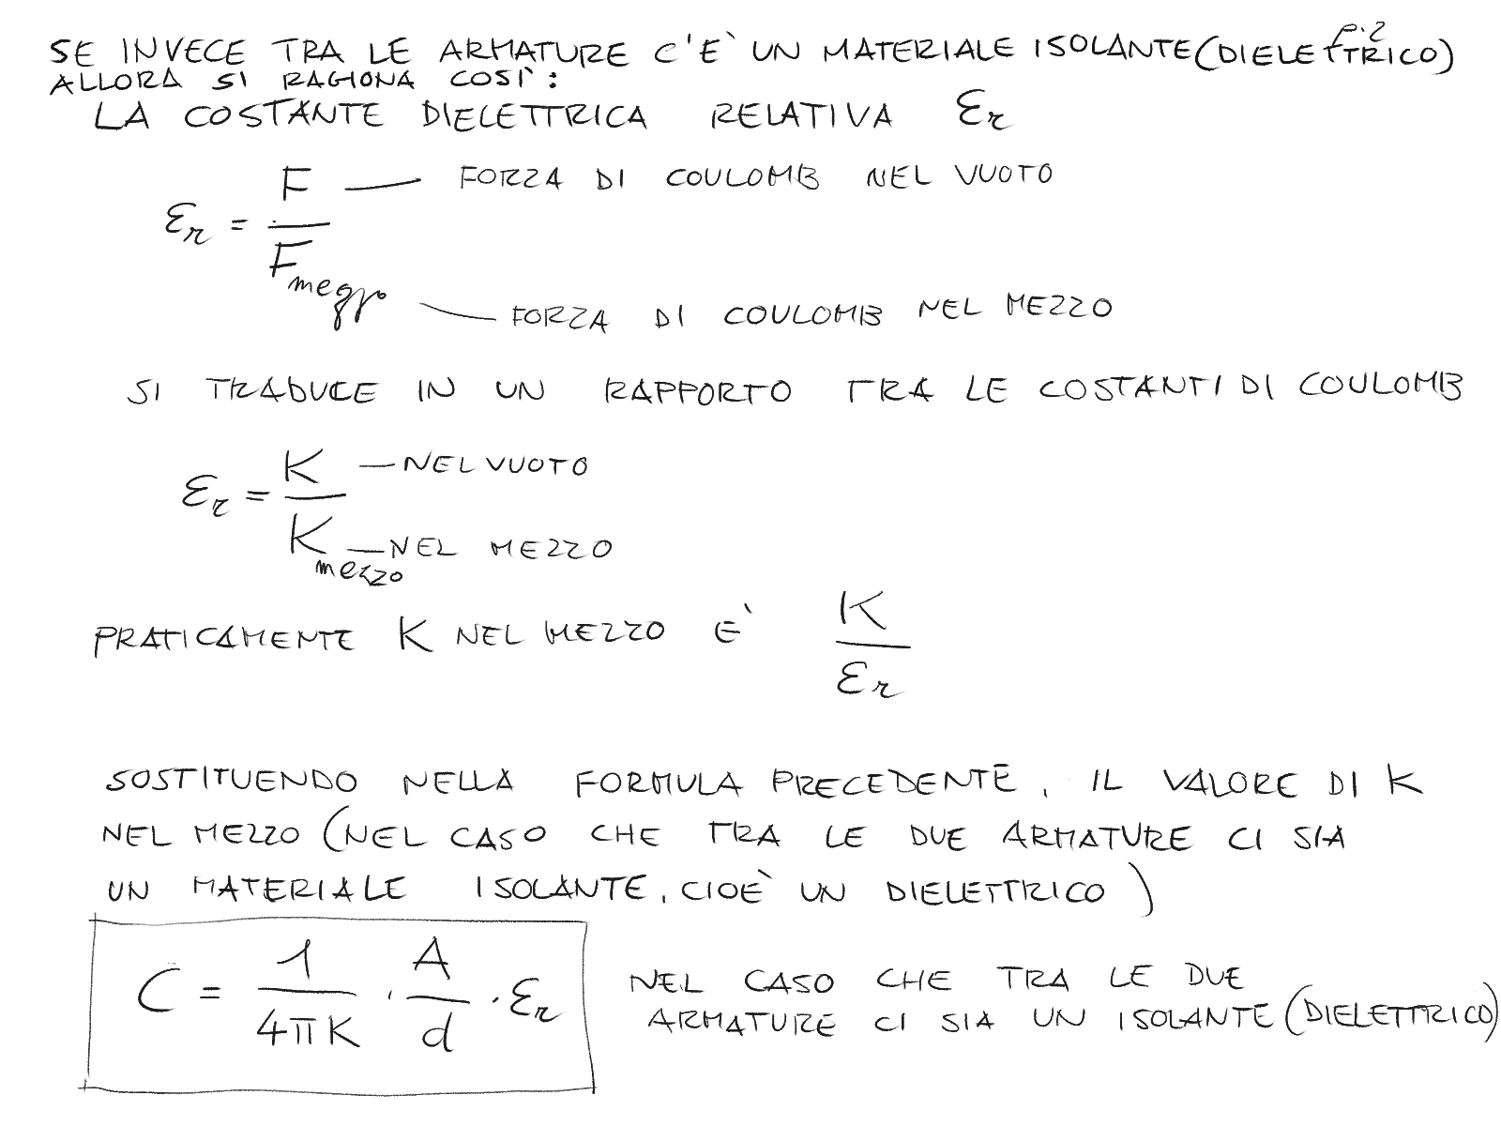

Slide 4
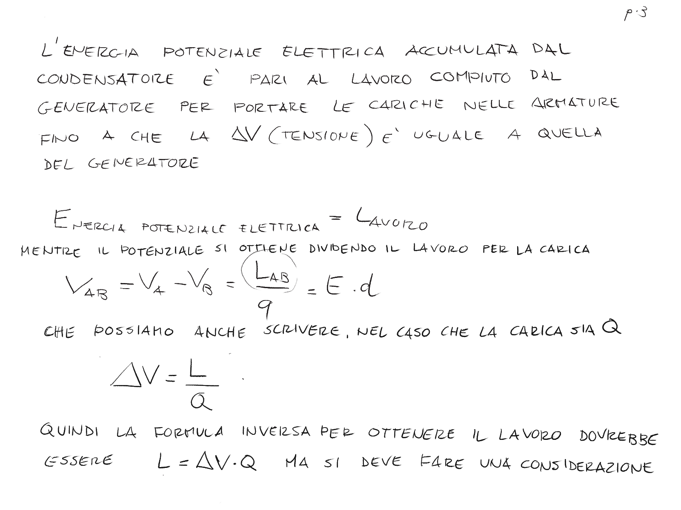

Slide 5
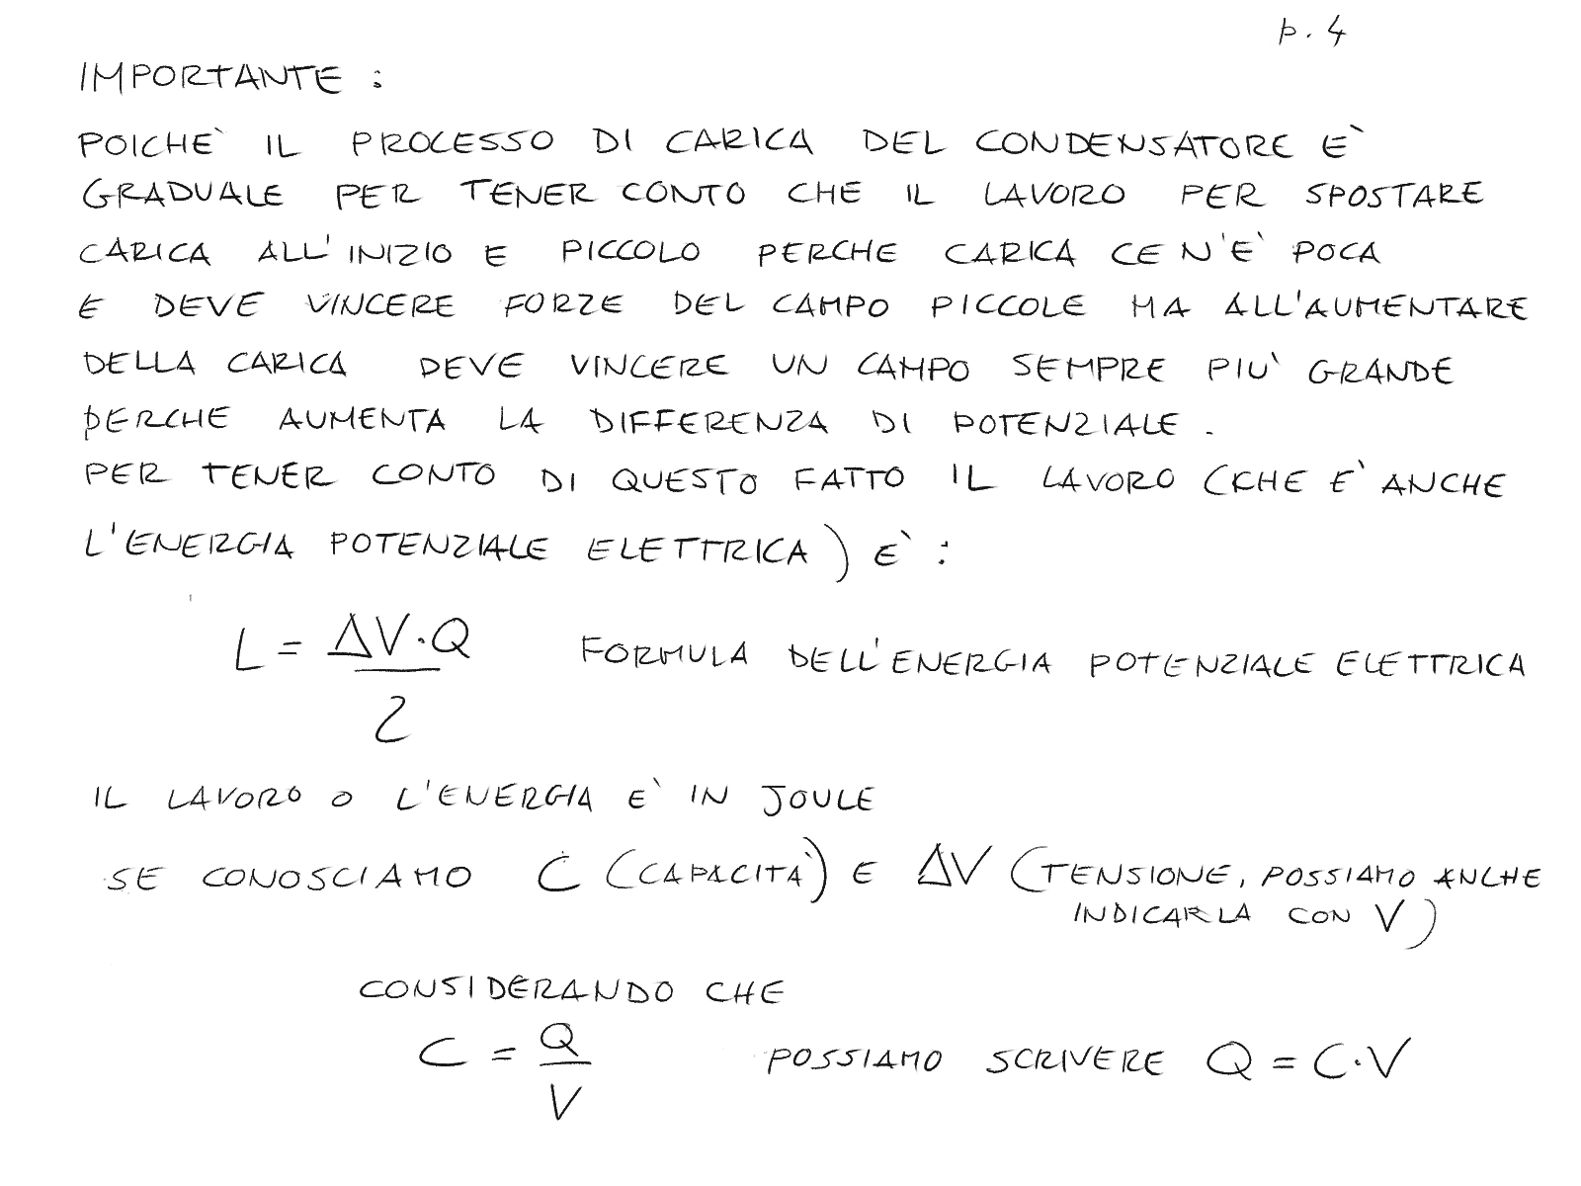

Slide 6
